Slide 1

TRƯỜNG TIỂU HỌC ĐOÀN KHUÊ

Slide 2



Slide 3

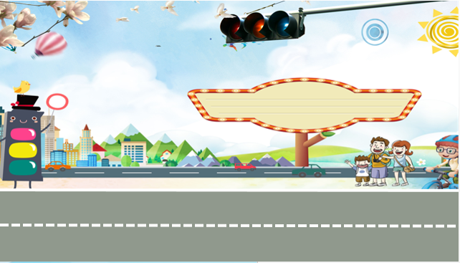



Sẵn sàng!
VƯỢT CHƯỚNG
NGẠI VẬT

Slide 4
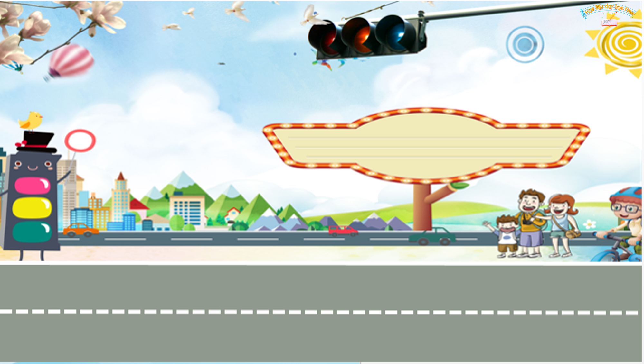



Câu 1: >, <, =?
26…..62
A. <
Chúng ta cùng bắt đầu nhé các bạn!
B. >
C. =
Notes:
Câu 1: đáp án đúng -> B

Slide 5




Câu 2: Trong các số 53, 68, 71
số nào lớn nhất?
A. 53
B. 71
C. 68

Slide 6




Câu 3: Sắp xếp các số 31, 53, 37, 69 theo thứ tự từ lớn đến bé
A. 69, 53, 31, 37
B. 31, 37,53,69
C. 69, 53, 37, 31

Slide 7

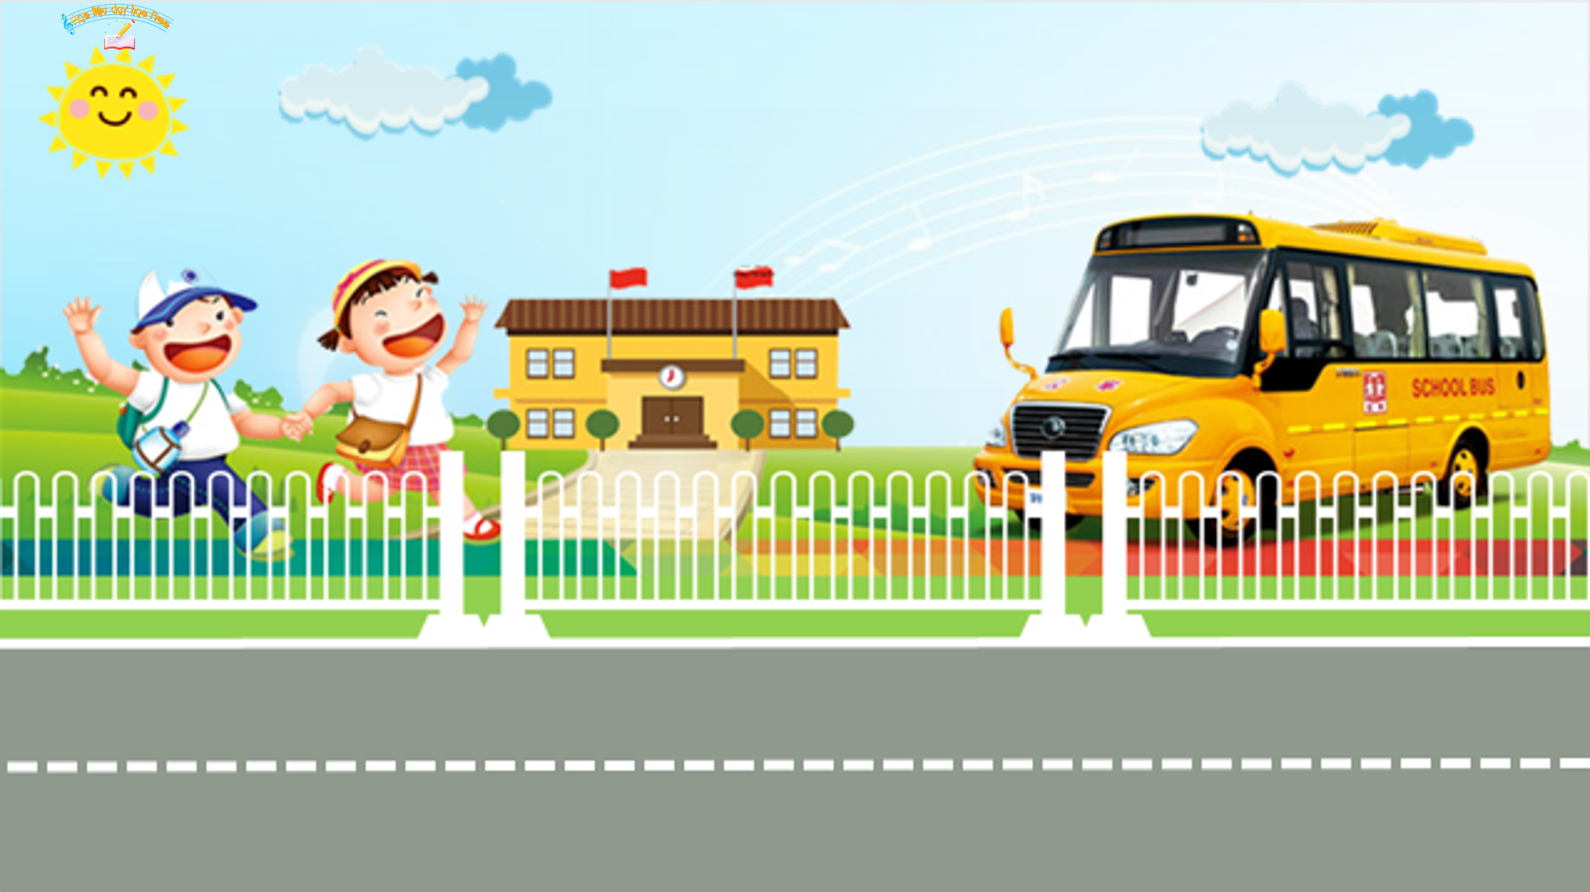



Chúc mừng các bạn đã đến lớp đúng giờ!
Chúng mình cùng bắt đầu bài học nào các bạn

Slide 8


SGK-20,21
TIẾT 3

Slide 9



Slide 10
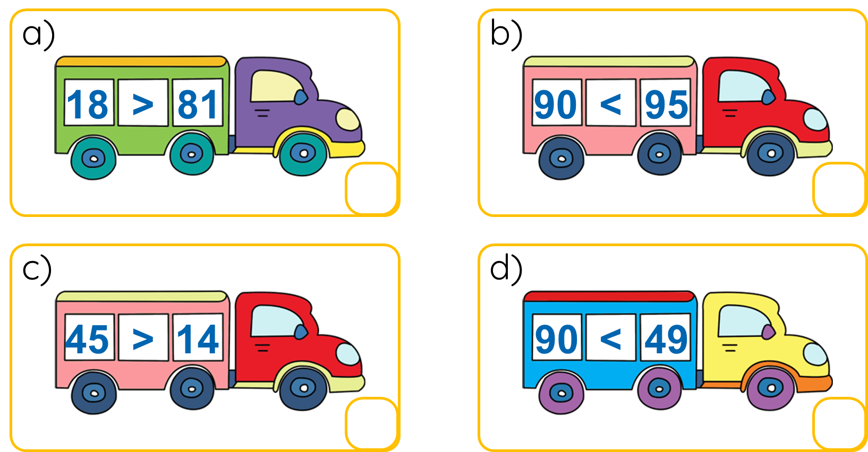
1
Đ, S ?

Slide 11
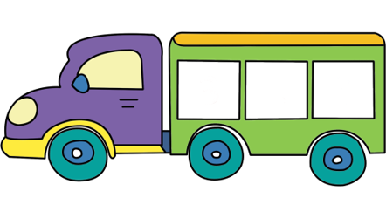
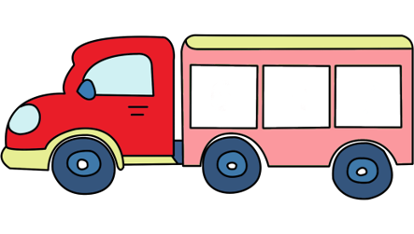
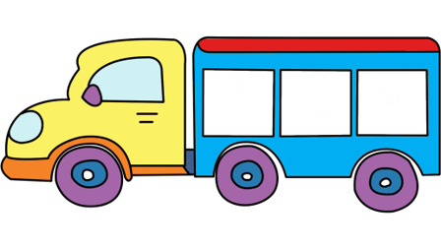
1
Đ, S ?
a)
b)
18
>
81
90
<
95
S
Đ
c)
d)
45
>
14
90
<
49
Đ
S

Slide 12
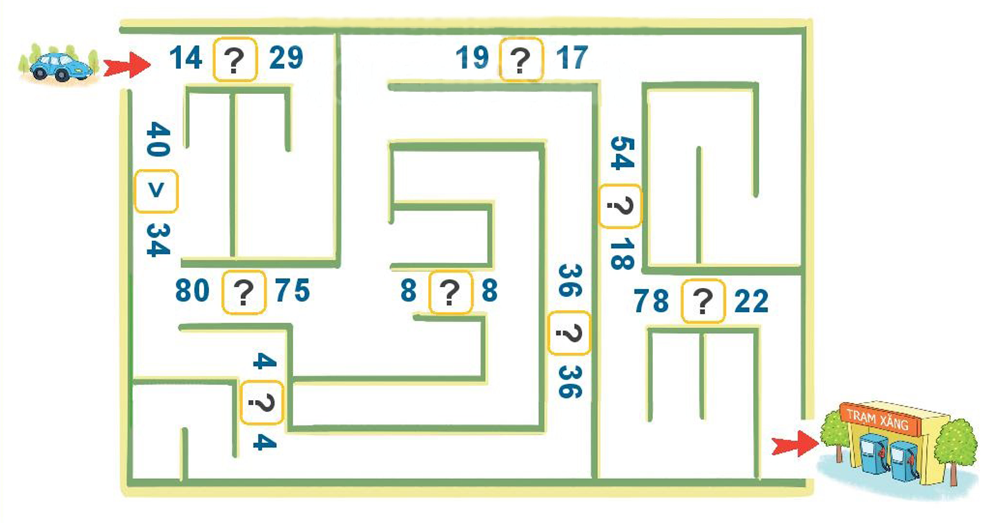
2
>,<,= ?
a)
<
>
?
?
>
?
>
?
>
=
?
?
>
?
=
?
=
?

Slide 13
2
b) Tìm đường xe đi đến trạm xăng.
<
>
>
>
>
=
>
=
=

Slide 14
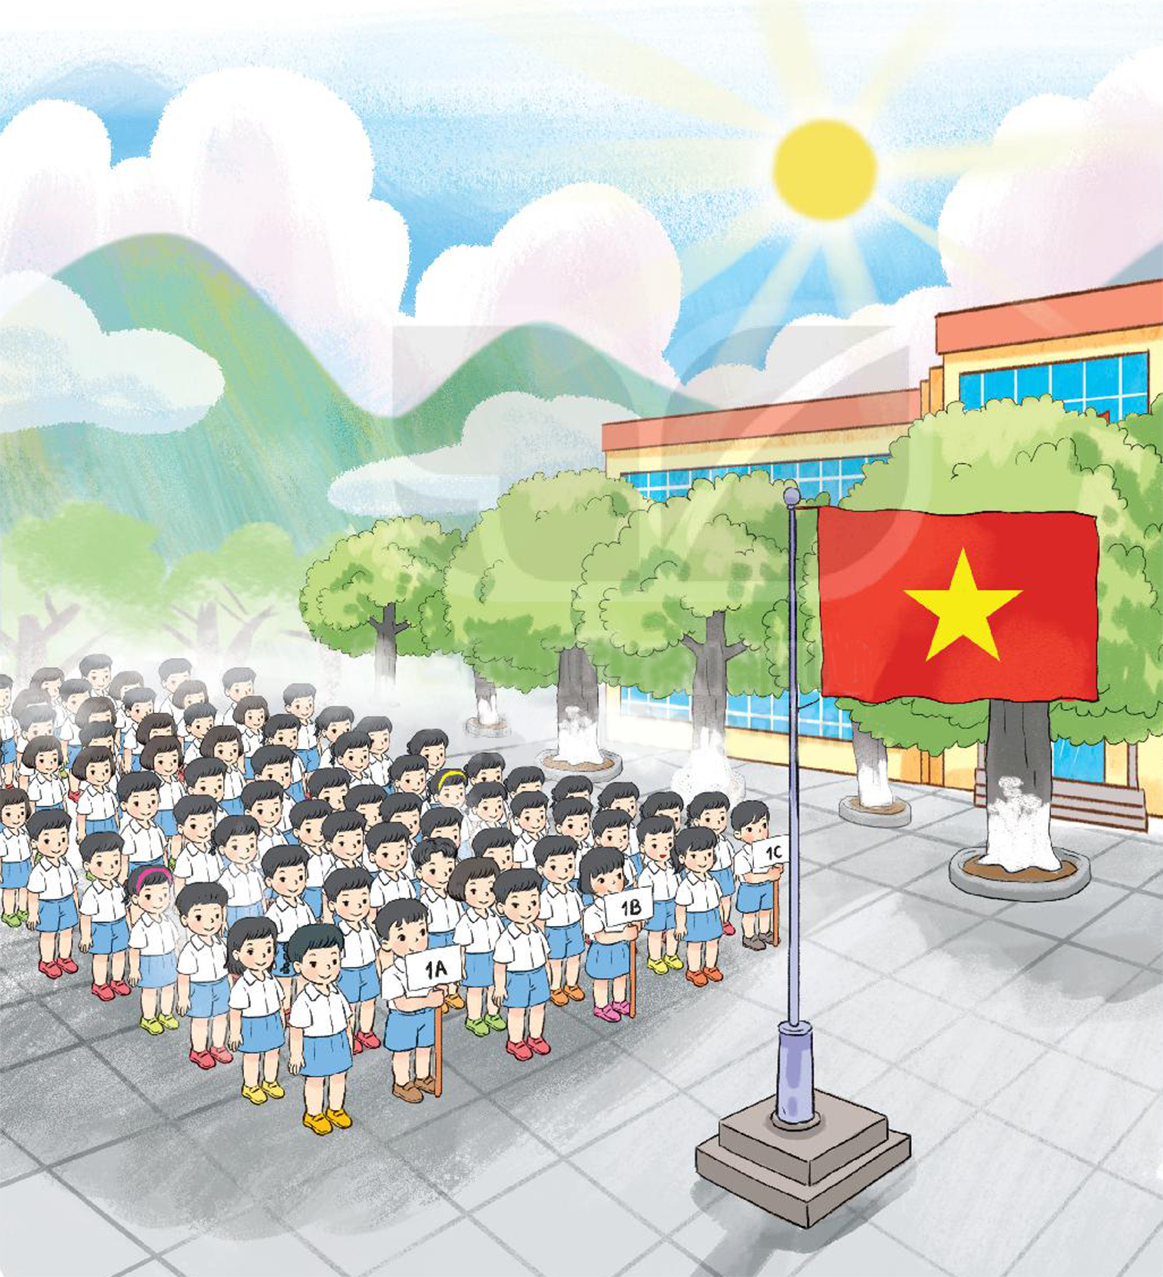
3
Lớp 1A có 33 học sinh, lớp 1B có 30 học sinh, lớp 1C có 35 học sinh. Hỏi:
a) Lớp 1A và lớp 1B, lớp nào có nhiều học sinh hơn?
33
>
30
- Lớp 1A có nhiều học sinh hơn.

Slide 15
3
Lớp 1A có 33 học sinh, lớp 1B có 30 học sinh, lớp 1C có 35 học sinh. Hỏi:
b) Lớp 1B và lớp 1C, lớp nào có ít học sinh hơn?
30
<
35
- Lớp 1B có ít học sinh hơn.

Slide 16
3
Lớp 1A có 33 học sinh, lớp 1B có 30 học sinh, lớp 1C có 35 học sinh. Hỏi:
c) Lớp nào có nhiều học sinh nhất?
- Lớp 1C có nhiều học sinh nhất
d) Lớp nào có ít học sinh nhất?
- Lớp 1B có nhiều học sinh nhất

Slide 17


